Slide 1

Clustering nach literarischen Epochen
Von Jan Paulus
Seminar: „Clustering” (SS20)
Julius-Maximilians-Universität Würzburg

Slide 2
Übersicht
Kurzer Überblick zum Epochenbegriff und –einteilung
Das Korpus
Fragestellungen
… (TODO)

Slide 3
Epochenbegriff und –einteilung

Slide 4
Epochenbegriff
„Eine Epoche ist ein zeitlich begrenztes System, das wir von einer Menge von Texten abstrahieren und von dem wir behaupten, daß seine fundamentalen Merkmale und Strukturen in diesem Zeitraum konstant bleiben.“ – Titzmann 1991
TITZMANN, Michael, „Skizze einer integrativen Literaturgeschichte und ihres Ortes in einer Systematik der Literaturwissenschaft“, in: Ders. (Hg.): Modelle des literarischen Strukturwandels. Tübingen 1991, S. 395-438, 405.

Slide 5
Problematik der Epocheneinteilung
Epochengrenzen sind nicht eindeutig (verschiedene Einteilungen)
Innerhalb der Epochen gibt es literarische Strömungen
Epochen/literarische Strömungen können parallel zueinander verlaufen
Autoren, die innerhalb einer Epoche schreiben, müssen nicht zwangsweise im Stil der Epoche schreiben
Notes:
Beispiel Autor: Arno Holz (WIELAND, 2019: „Die älteren Lyriker schreiben weiter, ohne sich der Strömung der Neuen Sachlichkeit anzuschließen. Arno Holz erweitert bis zu seinem Tod 1929 seine Phantasus-Sammlung, deren Ausgabe letzter Hand schließlich weit mehr als 1000 Seiten umfasst)

Slide 6
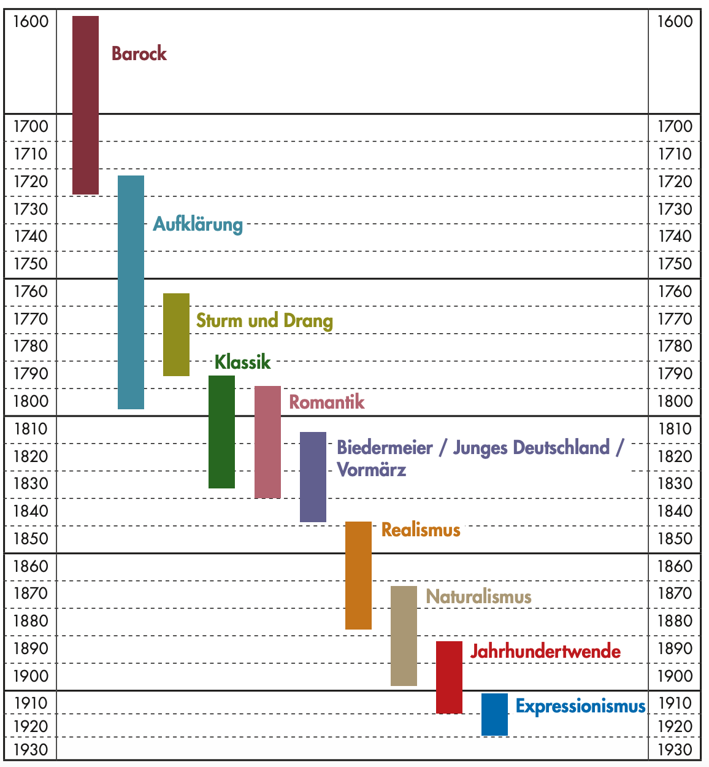
Literarische Epochen (1600-1920)
AMANN, Helmut, Deutsche Literaturgeschichte. Vom Barock bis zum Expressionismus, Verlag Europa-Lehrmittel Nourney, Vollmer GmbH & Co. KG, Haan 2020, S. 10: "Grafische Übersicht der Epochen".

Slide 7
Das Korpus

Slide 8
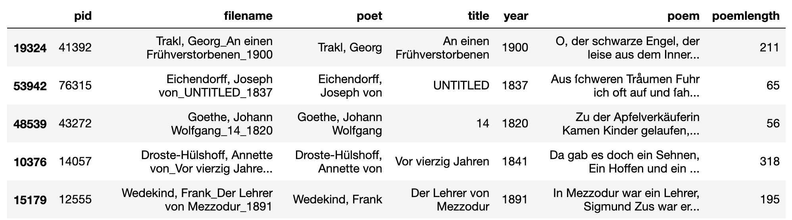
Metadaten

Slide 9
Besonderheiten
Jahre sind Erstveröffentlichungsjahr
Gedichte sind nicht hinsichtlich der Orthographie normalisiert
1104 der 59424 Gedichte sind nicht vollständig
Notes:
Erstveröffentlichungsjahr: Beispiel ist Kurt Tucholsky, dessen Gedichte in Zeitschriften erschienen und dann in Textsammlungen nochmal veröffentlicht wurde → ABER: Erstveröffentlichung ist in anderer literarischen Strömung (Expressionismus → Neue Sachlichkeit)
Orthographie: dies ist gewollt, da eine unterschiedliche Orthographie für Cluster Bildung helfen kann

Slide 10
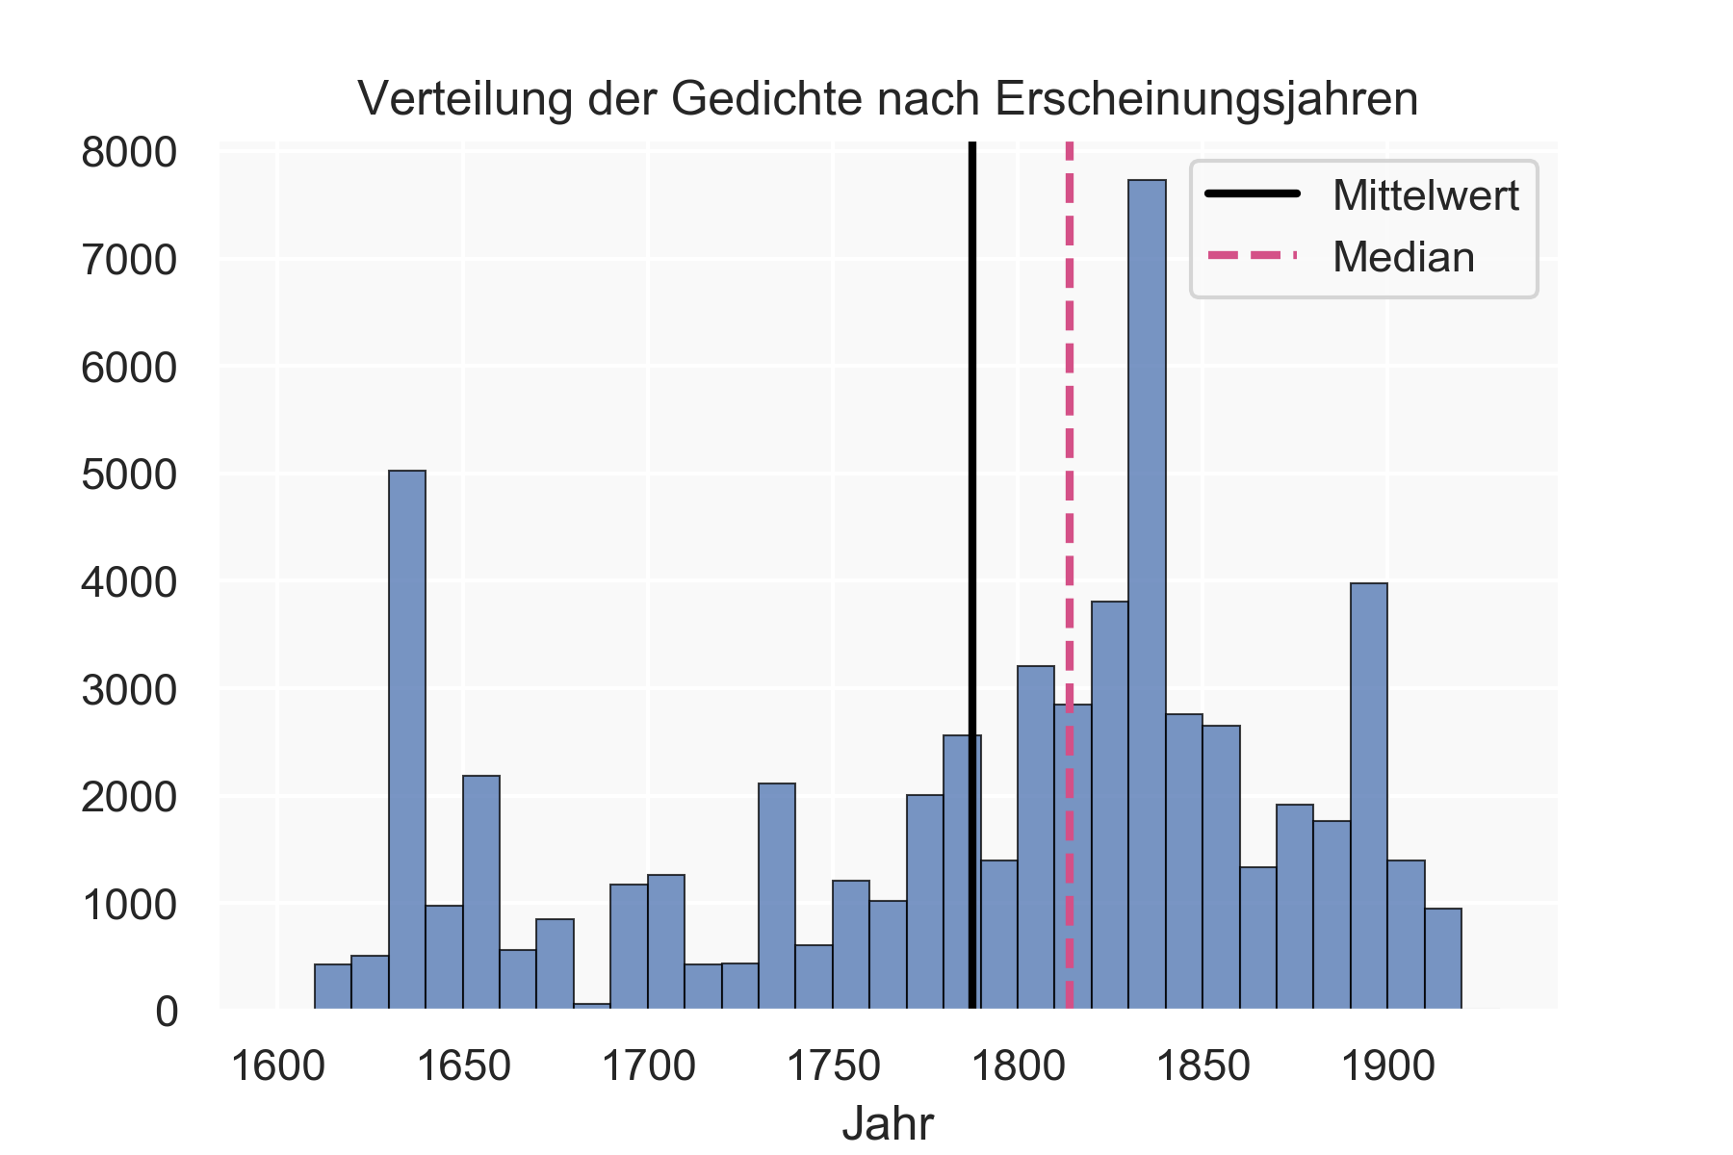

Slide 11
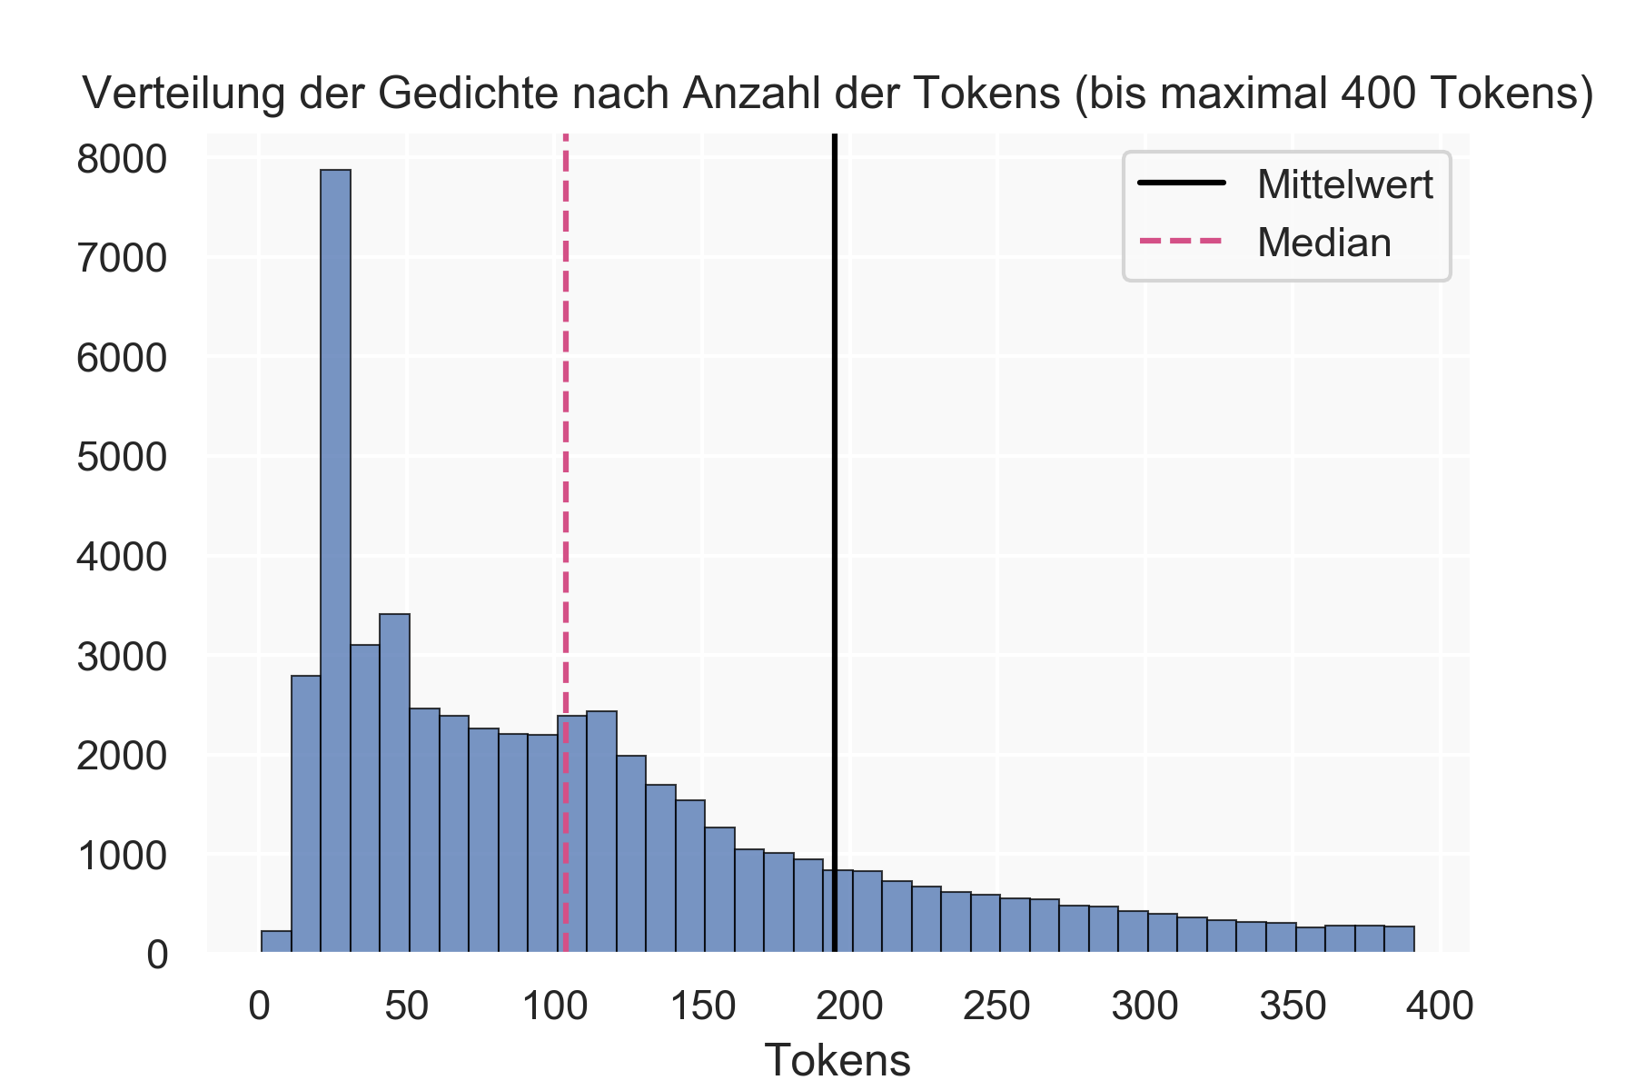

Slide 12
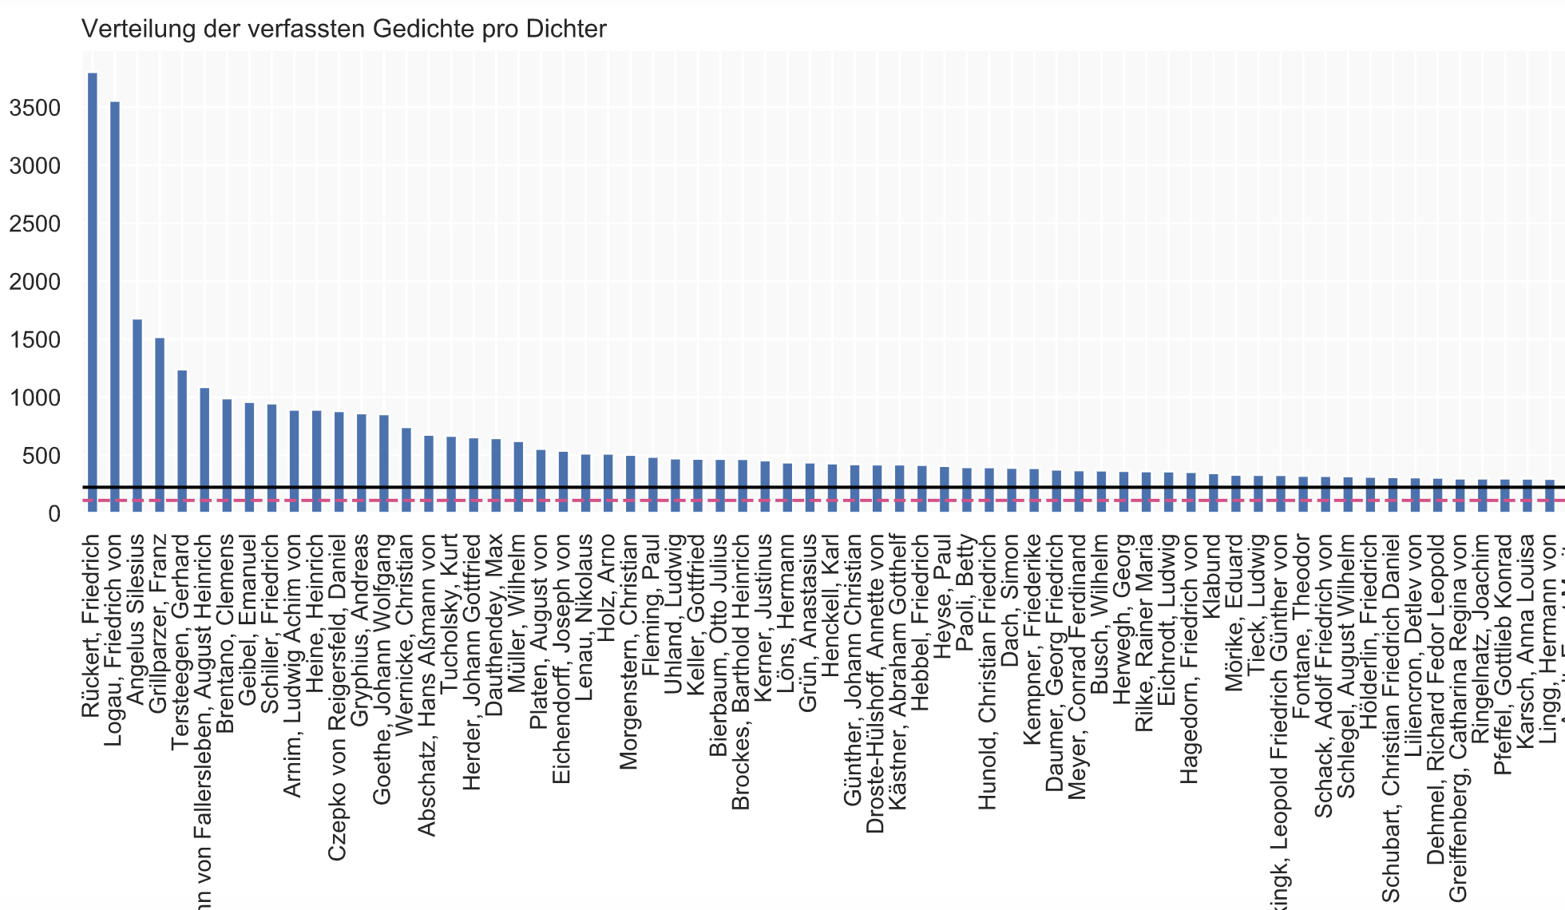

Slide 13
Fragestellungen

Slide 14
Grundfrage: Funktioniert ein Clustering der Gedichte nach literarischen Epochen?
Welche Epochen eignen sich gut fürs Clustering?
Kann durch ein Clustering eine Epocheneinteilung eines Literaturwissenschaftlers verifiziert werden?

Slide 15
Korpus
Kombination aller Epochen
Epocheneinteilung
Evaluation
Vergleich von zwei Epochen
Clustering
Verfahren
Notes:
Adjusted Rand Index:
+1: sehr gutes Ergebnis
0: Zufallsverteilung
-1: nicht zufälliges, aber falsches Labeling
V-Measure: Harmonisches Mittel zwischen homogeneity (wie homogen sind Cluster) & completeness (wie vollständig sind Cluster)

Slide 16
K-Means Experimente

Slide 17
K-Means (I)
Einteilung nach Brenner
keine Dimensionsreduktion
Ohne Epoche „Klassik/Romantik“
Lowercase
Stoppwörter entfernt
10000 mf
 | ari | vm
Frühaufklärung/Biedermeier | 0.427786 | 0.353732
Frühaufklärung/Realismus | 0.397801 | 0.354273
… | … | …
Aufklärung/Moderne | -0.060318 | 0.059248
Barock/Moderne | -0.068474 | 0.028013

Slide 18
K-Means (I) Häufigsten 10 Worte des besten Clusterings
1 | gott
2 | herz
3 | wer
4 | welt
5 | sei
6 | liebe
7 | wohl
8 | leben
9 | schon
10 | mehr
1 | bey
2 | kan
3 | seyn
4 | jch
5 | muß
6 | jn
7 | lust
8 | mehr
9 | ach
10 | welt
Cluster 1 →
← Cluster 2

Slide 19
K-Means (II)
Einteilung nach Brenner
Dimensionsreduktion
Ohne Epoche „Klassik/Romantik“
Lowercase
Stoppwörter entfernt
10000 mf
 | ari | vm
Frühaufklärung/Realismus | 0.584472 | 0.457452
Barock/Realismus | 0.517758 | 0.439188
… | … | …
Frühaufklärung/Moderne | -0.044559 | 0.014667
Barock/Moderne | -0.065423 | 0.022024
Notes:
Dimensionsreduktion: TruncatedSVD

Slide 20
K-Means (II) Häufigsten 10 Worte des besten Clusterings
1 | herz
2 | nacht
3 | schon
4 | leben
5 | liebe
6 | seele
7 | welt
8 | mehr
9 | immer
10 | sah
1 | gott
2 | bey
3 | kan
4 | wer
5 | seyn
6 | muß
7 | welt
8 | mehr
9 | liebe
10 | geist
Cluster 1 →
Cluster 2

Slide 21
Weitere To-Dos:
Noise entdecken durch Hierarchisches Clustering inkl. Epochenzuteilungen
Gedichte anreichern → Gedichte eines Jahres eines Dichter in einem Gedicht zusammenfassen

Slide 22
K-Means () Top Worte der besten drei Clusterings
Wort | Häufigkeit
gott | 3
herz | 3
wer | 3
liebe | 3
leben | 3
schon | 3
mehr | 3
welt | 2
wohl | 2
sei | 1
Wort | Häufigkeit
bey | 3
kan | 3
seyn | 3
muß | 3
ach | 3
welt | 3
jch | 2
jn | 2
lust | 2
mehr | 2
Cluster 1 →
← Cluster 2

Slide 23
Vergleich: Sturm & Drang (1765-1786)* und Klassik (1786-1833)* * Einteilung nach BRENNER, Peter J., Neue deutsche Literaturgeschichte. Vom "Ackermann" zu Günter Grass, Berlin 1996.

Slide 24
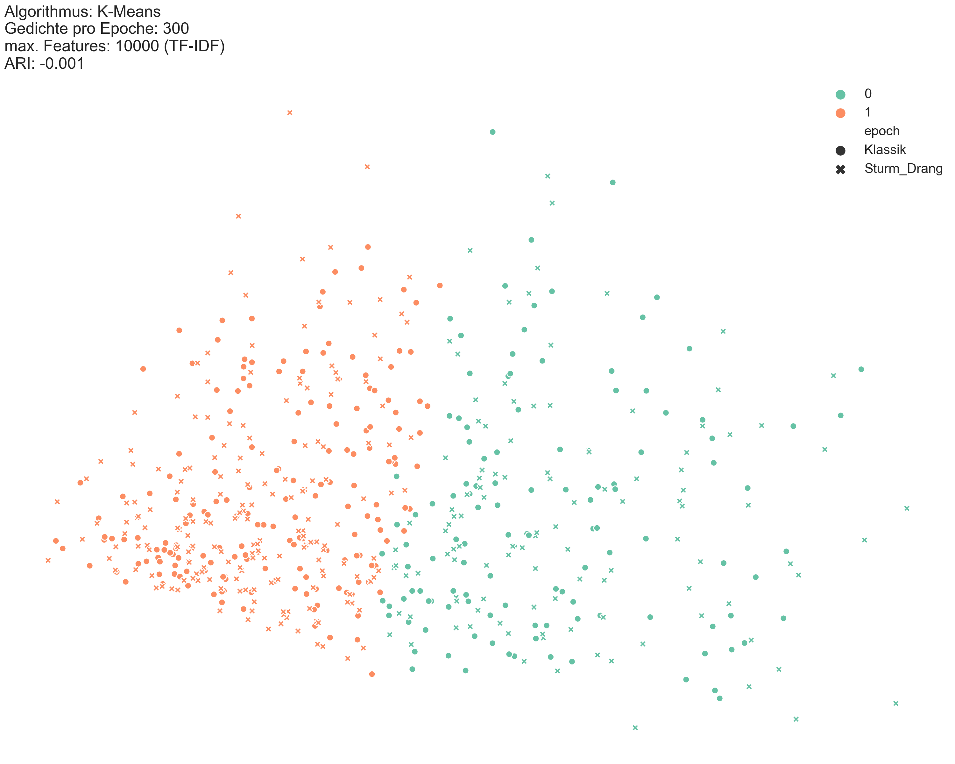

Slide 25
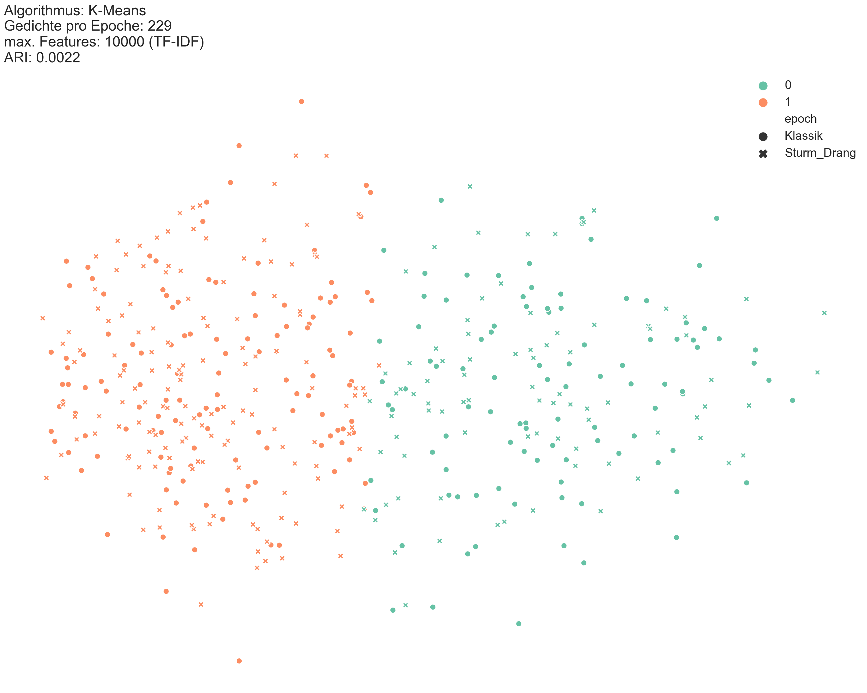
Notes:
Alle Gedichte eines Autors in einem Jahr wurden zusammengefasst.

